Slide 3
Центр молодежного инновационного творчества как стратегический ресурс формирования инженерно-технического мышления детей и молодежи
Борисов Евгений Павлович
руководитель Центра молодежного инновационного творчества «Явир»

Slide 4
Что такое ЦМИТ?
Центр молодежного инновационного творчества ЯВИР — это открытая творческая мастерская, которая не имеет узкой или научной специализации и коммерческой направленности. Центр представляет собой зону свободного доступа, где молодежь может реализовывать свои технические идеи, обучаться и обмениваться опытом.
ЦМИТ оснащен современным и относительно простым в использовании оборудованием, что позволяет достаточно быстро приобретать навыки работы на нём.

Slide 5
Какие задачи решаем?
1. Прототипирование и макетирование, создание опытных образцов (3D печать, фрезеровка, лазерная обработка)
2. Компьютерное моделирование
3. Промышленный дизайн и архитектура.
4. Техническое творчество школьников (авиа-, судомоделизм, робототехника и ехатроника)
5. Коммерциализация идей

Slide 6
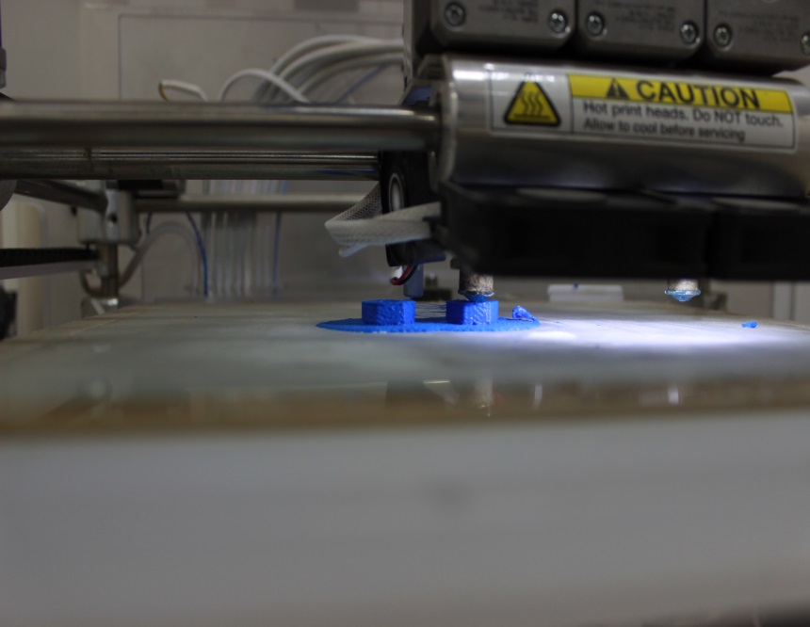
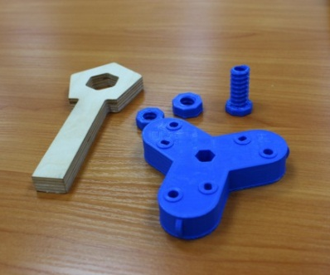
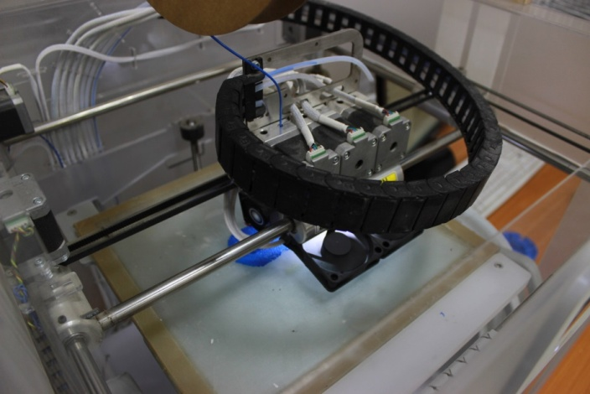
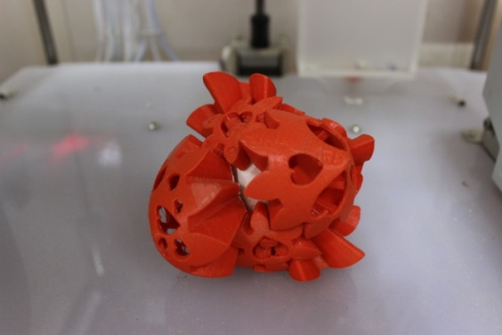
Наше оборудование
3D-принтер
- позволяет в короткие сроки получить изделие любой сложности из ABS или PLA пластика

Slide 7
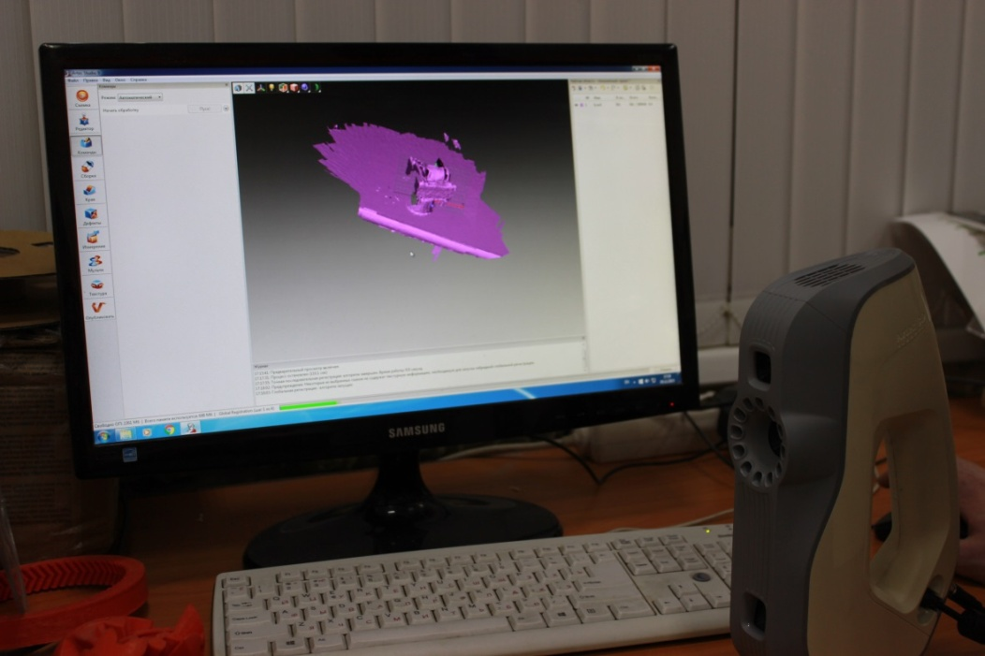
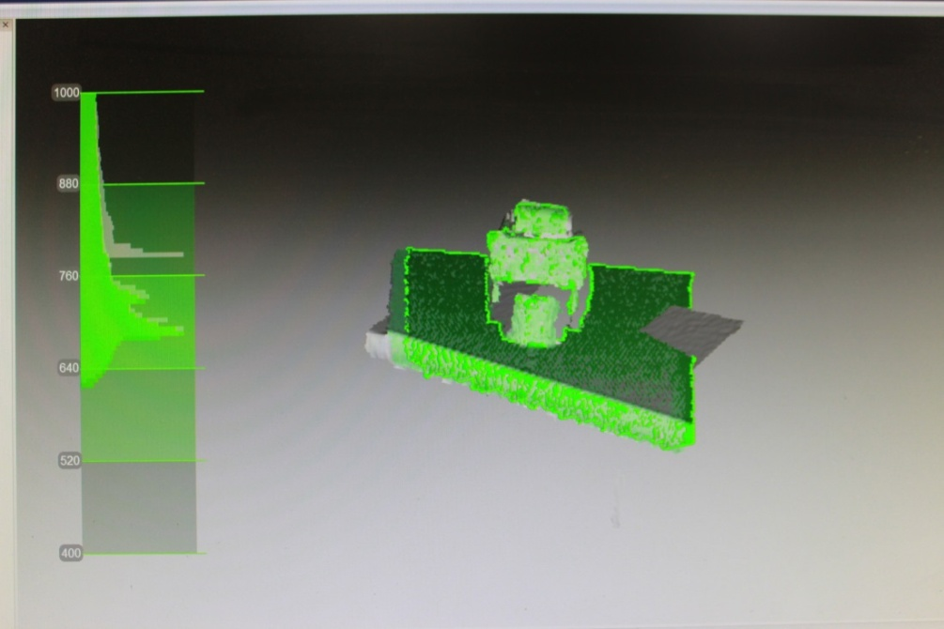
Наше оборудование
3D-сканер
- незаменимый помощник в создании 3D-моделей уже существующих объектов

Slide 8
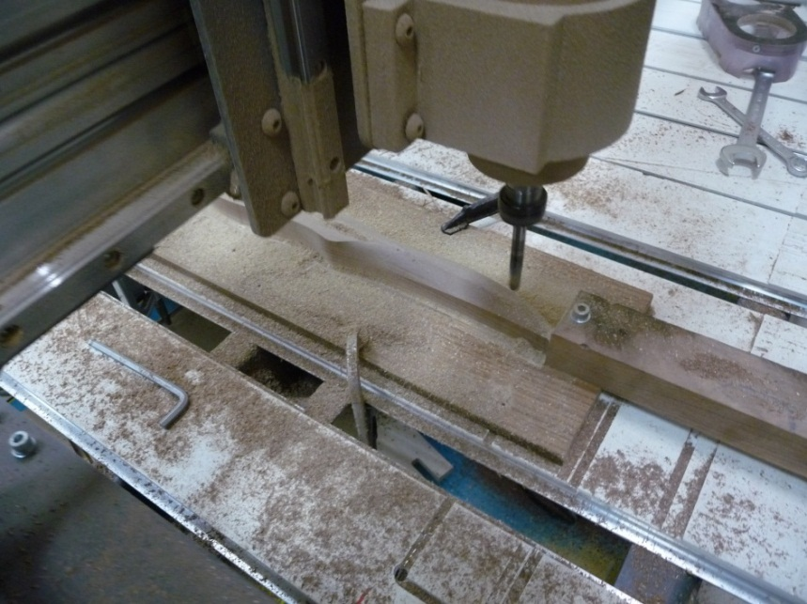
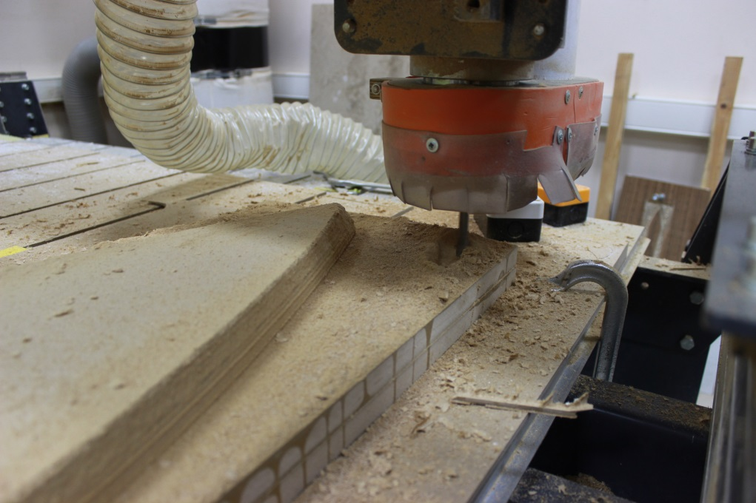
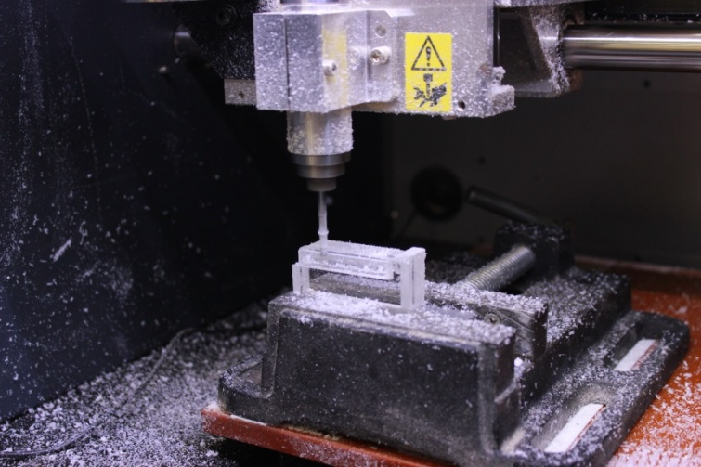
Наше оборудование
Фрезерный станок 3-х координатный
- изготовление сложных изделий из дерева, МДФ, легкосплавных металлов, пластика, оргстекла, композитных панелей

Slide 9
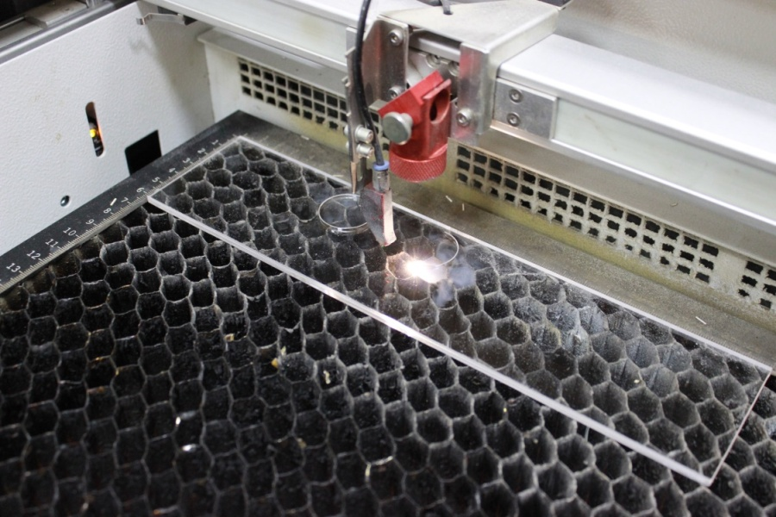
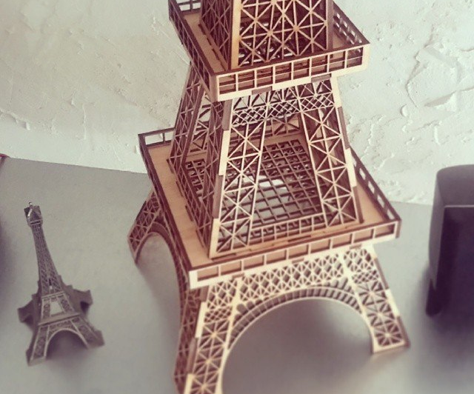
Наше оборудование
Лазерный гравер
- высокоточный инструмент для резки и гравировки фанеры, оргстекла, стеклотекстолита, пенополистирола

Slide 10
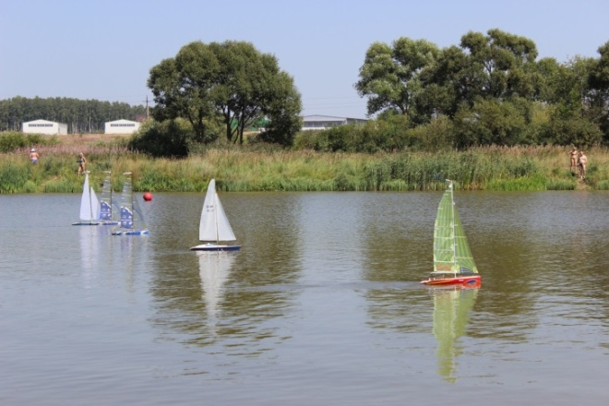
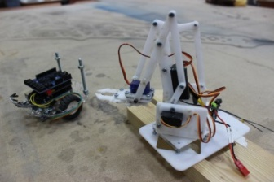
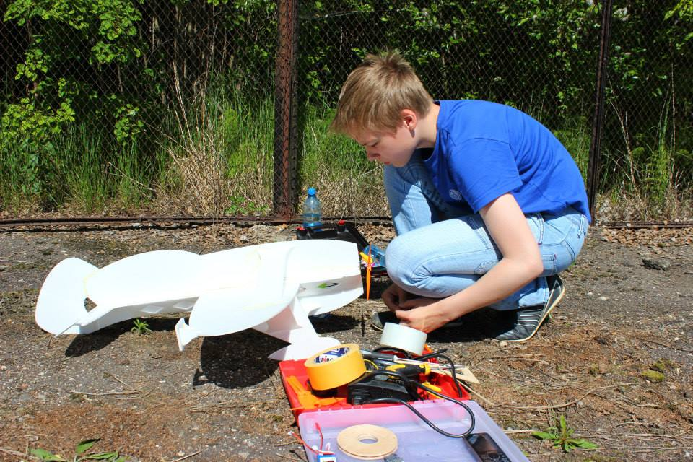
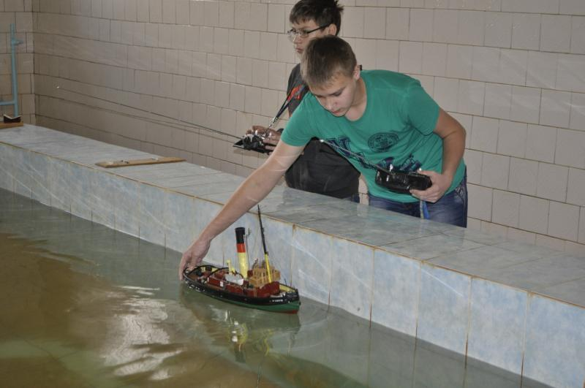
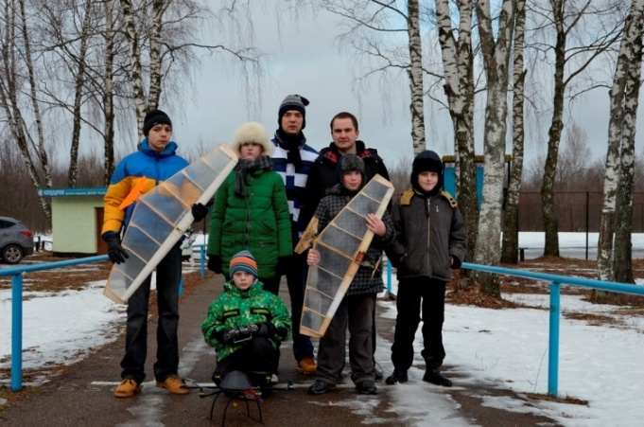
Кружки для школьников
Авиамоделирование
Судомоделирование
Робототехника и мехатроника

Slide 11
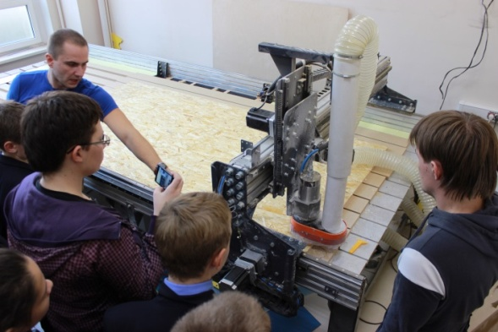
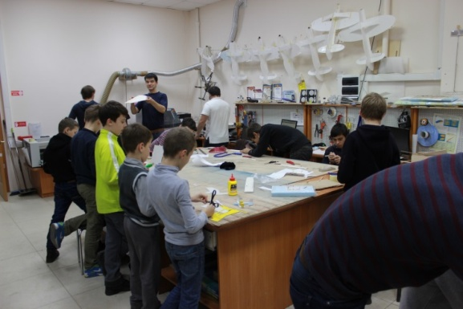
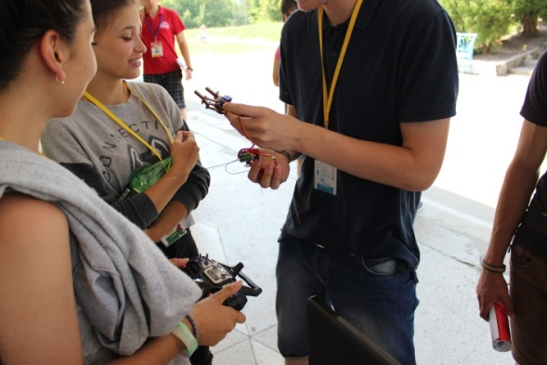
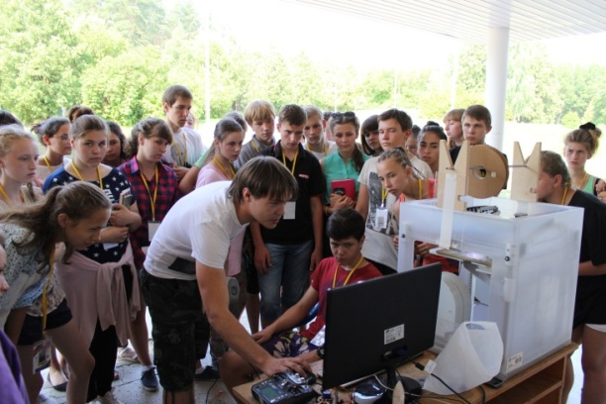
Ознакомительные экскурсии и мастер-классы для школьников и студентов
Взаимодействие со средними, среднеспециальными и высшими учебными заведениями
Участие в ведущих тематических площадках для творческой молодежи региона

Slide 12
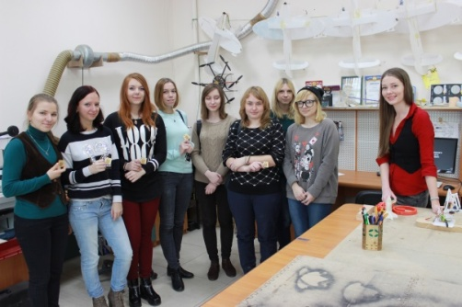
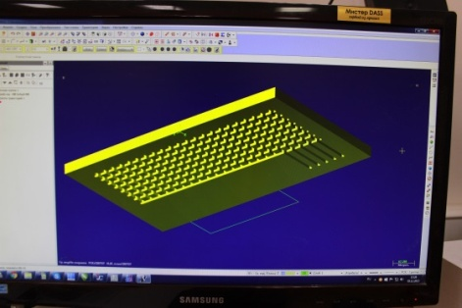
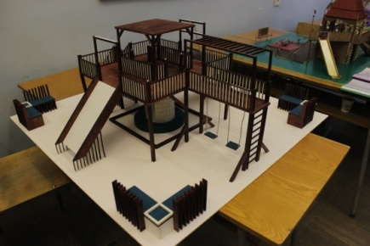
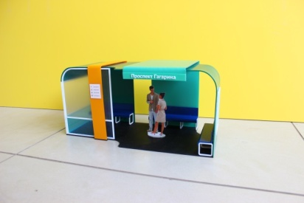
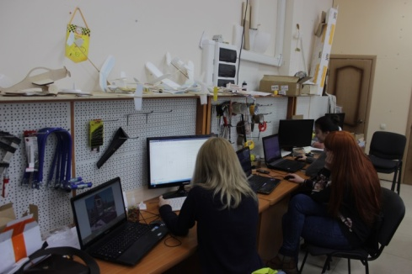
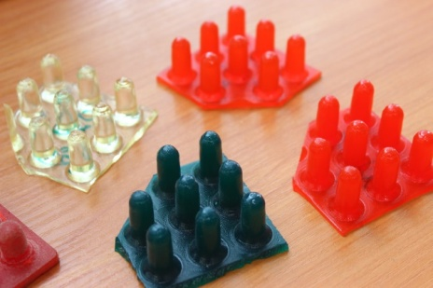
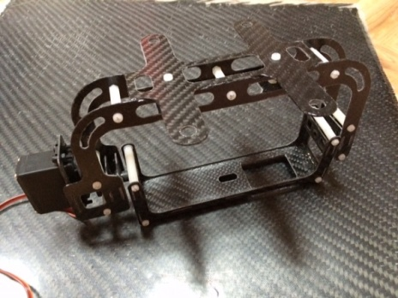
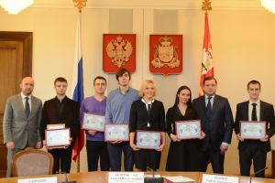
Реализация индивидуальных проектов
Помощь в подготовке и реализации студенческих проектов
Проведение краткосрочных обучающих курсов (современное макетирование, 3D-моделирование, графический дизайн, материаловедение)
Сопровождение участия в программах «Умник» и «Старт», коммерциализация проектов
Проведение собственных конкурсов среди студентов

Slide 13
Контакты:
Смоленск, ул. Кирова 44
Тел. 8-910-722-88-63
8-904-362-47-34
Сайт: cmit-smolensk.ru
Страница ВК: vk.com/smolcmit

